Slide 1
CONFIGURACIÓN DE SUBESTACIONES
SUBESTACIÓN CON UN SOLO JUEGO DE BARRAS
BARRA
Este tipo de subestación dispone de un solo juego de barras para la conexión de los circuitos.
Ante el daño de un interruptor el circuito quedara fuera de servicio

Slide 2
SUBESTACIÓN CON BARRA PRINCIPAL MAS BARRA DE TRANSFERENCIA
BARRA 2 TRANSFERENCIA
BARRA 1 PRINCIPAL
BAHÍA TRANSFERENCIA
Seccionador transferencia
Esta configuración posee una barra de transferencia que permite conectar los circuitos a través del seccionador de transferencia de cada bahía (en caso de falla del interruptor propio del circuito o para mantenimiento de este sin sacar de servicio el circuito). Esta barra se energiza usando la bahía de transferencia.
La barra de transferencia solo puede alimentar un circuito a la vez.
Al transferir un circuito este queda protegido por el interruptor de transferencia.

Slide 3
SUBESTACIÓN CON DOBLE BARRA PARA ACOPLE Y TRANSFERENCIA
BARRA 1
BARRA 2
BAHÍA ACOPLE Y TRANSFERENCIA
Esta configuración tiene 2 barras que se pueden acoplar usando la bahía de acople.
Los circuitos se pueden alimentar de una barra o de otra y permite despejar una barra para mantenimiento.
De igual manera las bahías poseen un seccionador de transferencia que permite conectar el circuito a través del interruptor de la bahía de transferencia.

Slide 4
SUBESTACIÓN CONFIGURACIÓN INTERRUPTOR Y MEDIO
Esta configuración se basa en 2 barras energizadas y un arreglo de 3 interruptores llamado Diámetro y que alimenta 2 circuitos.
Ante la falla de uno de los interruptores los 2 circuitos quedan alimentados por los otros 2 interruptores del esquema.
Este esquema es más costoso, pero permite mayor grado de continuidad del servicio.

Slide 5
ESQUEMA FUNCIONAL DE UNA SUBESTACIÓN
se explicara como interactúan los diferentes elementos que componen una subestación eléctrica para garantizar la operación de un sistema de potencia de manera segura, eficiente y oportuna.
ESQUEMA
Las funciones principales de una subestación son:
Transformar tensiones
Derivar circuitos de potencia
Las subestaciones se pueden clasificar así:
Subestaciones de transmisión. Arriba de 230 kV
Subestaciones de sub transmisión. Entre 230 y 115 kV
Subestación de distribución primaria. Entre 115 y 23 kV
Subestaciones de distribución secundaria. Debajo de 23 kV
Espacialmente las subestaciones tienen definidas las siguientes áreas
Patio de maniobras. Es el lugar en donde se encuentran instalados los equipos de transformación de tensión, equipos de maniobras, equipos de protección y de instrumentación.
Edificio de control. Es el lugar en donde se encuentran instalados los elementos que permiten ordenar acciones de control (mímicos o computadores del sistema automático de supervisión y maniobras) sobre los equipos instalados en el patio de maniobras. También están los elementos del sistema de protección y el de servicios auxiliares.
Como interactúan los diferentes elementos de una subestación?
Los diferentes módulos de una subestación (transformadores, reactores, bancos de compensación capacitiva, líneas de transmisión) se encuentran asociados a una bahía de maniobras que generalmente esta conformada por (depende del tipo de configuración de la subestación):
Interruptor
Seccionador de línea
Seccionador de barra

Slide 6



Seccionador de transferencia
Estas bahías permiten la conexión o desconexión segura de estos elementos.
Las acciones de conexión o desconexión segura de estos elementos se realizan de manera normal a través del SISTEMA DE CONTROL de la subestación (se explica mas adelante) y las maniobras en condiciones de falla se ordenan al sistema de control a través del SISTEMA DE PROTECCIONES de la subestación (se explica mas adelante).
El sistema de protecciones toma las señales de los elementos de instrumentación instalados en el patio (CT y PT ).
Ambos sistemas se alimentan con tensiones en corriente continua desde el sistema de servicios auxiliares de la subestación.

Slide 7
COMPONENTES
EQUIPOS DE PATIO
Estos equipos están en el patio de maniobras de la subestación y se clasifican de la siguiente manera:
Equipos de maniobra
Estos equipos permiten la conexión y desconexión segura de los diferentes módulos que se encuentran en una subestación.
Interruptores
Seccionadores
Cuchillas de puesta a tierra
Equipos para instrumentación.
Estos equipos permiten tomar las medidas de las variables eléctricas básicas presentes en una subestación (voltajes y corrientes en el nivel de tensión de la subestación)
Transformadores de corriente ( TC)
Transformadores de potencial (TP)
Equipos de protección
Estos equipos protegen los elementos del patio de maniobras de sobre tensiones.
Pararrayos
Transformadores
Estos equipos permiten elevar o bajar el voltaje para entregar potencia a otro sistema
Bancos de compensación
Estos equipos permiten introducir elementos inductivos o capacitivos al sistema con el fin de mejorar la calidad de la energía suministrada.
Reactores
Condensadores

Slide 8
Sistema De Control
Los sistemas de control permiten dar mando de apertura o cierre a los equipos de maniobra de la subestación.
Además provee la señalización sobre el estado de los equipos y las alarmas asociadas a estos. Comúnmente llamado mimico.
En los tableros de control estas instalados los instrumentos que permiten verificar las variables eléctricas de cada una de las bahías.
  Voltímetros. Están conectados a los transformadores de tensión instalados en el patio. Indican el voltaje en cada una de las fases.
  Amperímetros. Están conectados a los transformadores de corriente instalados en el patio. Miden la corriente que se transmite por los circuitos.
  Vatimetro de potencia activa. Mide la potencia activa que circula por el circuito supervisado. Tiene la posibilidad de indicar el sentido del flujo de esta potencia.
  Vatimetro de potencia reactiva. Mide la potencia reactiva que circula por el circuito supervisado.
  Contadores de energía. Permiten medir la energía consumida en los circuitos. Tiene la posibilidad de indicar el sentido del flujo de esta energía
Generalmente el sistema de control se alimenta con 125 Vcc y el de señalización y telecomunicaciones con 48 Vcc
Tipos de mando dependiendo desde el sitio en donde se ejecutan:
  Nivel 0. Mando desde los controles propios del equipo instalado en patio
  Nivel 1. Mando desde las casetas de control construidas en los patios de maniobras. En una caseta se pueden controlar los equipos de maniobra de varias bahias.
  Nivel 2. Mando desde la sala de control de la subestación
  Nivel 3. Mando remoto desde los centros de control.

Slide 9
Tipos de mando dependiendo la tecnología utilizada.
Las subestaciones más antiguas tienen su sistema de control basado en lógica cableada. Este esquema utiliza relés de control y construye su lógica utilizando los contactos de estos.
En las subestaciones modernas se están utilizando sistemas automáticos de control y maniobras basado en PLC (controladores lógicos programables) y en programas informáticos que permiten realizar maniobras desde computadores locales o remotos.
Funciones del control
El sistema de control permite la apertura y cierre remoto de los equipos de maniobra en patio.
Estas ordenes de control energizan bobinas de disparo o apertura de los interruptores o dan mando a motores que abren o cierran seccionadores.
En el caso de los interruptores las ordenes de control pueden ser producidas por el operador o por los sistemas de protección de las líneas de transmisión o de los equipos de potencia.
Para que una orden de control sea efectiva el sistema debe verificar que las condiciones de operación si están dadas. Estas condiciones
son llamadas enclavamientos y las colocan los reles de protección de las líneas o de los equipos o su condición operativa.
Nota. Cuando se realiza una maniobra de un equipo desde el Nivel 0 no se están teniendo en cuenta los enclavamientos y se debe estar seguro de que la maniobra a realizar es correcta.
Sistema de Protecciones.
Este sistema es el encargado de vigilar permanente el funcionamiento de los equipos de una subestación para evitar que una falla los destruya o cause un colapso del sistema de potencia.).
Ante estas fallas los equipos deben ser desconectados de manera oportuna.
Los reles de protección requieren señales de voltaje y corriente, estas son tomadas de los equipos de instrumentación ( transformadores de voltaje y de corriente
Protecciones de una Subestación:
Protección de líneas
  Distancia
  Sobre orriente
e

Slide 10
o Onda portadora
Protección de transformadores de potencia
  Diferencial
  Sobre corriente
  Protecciones mecánicas
    Sobre presión
    Buchholz
    Nivel de aceite
    Temperatura de aceite
    Temperatura devanados.
Protección de barras
Protección por falla de interruptores
Protección de bancos de condensadores
Sistema de servicios auxiliares.
Este sistema es el encargado de proveer los voltajes en continua y alterna necesarios para los procesos de control y protección de la subestación
Servicios auxiliares de corriente alterna
Generalmente las subestaciones poseen 3 fuentes de alimentación de corriente alterna:
Devanado terciario de transformador de potencia a través de un transformador llamado zig-zag
Transformador de distribución alimentado con un circuito externo a la subestación
Grupo electrógeno (planta diesel)
Los servicios se proveen usando un tablero de distribución que normalmente tienen 2 barrajes , uno para servicios esenciales ( respaldado por el grupo electrógeno) y otro para no esenciales.
Los servicios esenciales son:
Cargadores de baterías
Alumbrado sala de control
Inversores para sistemas de computo
Motores de equipo de patio alimentados con corriente alterna

Slide 11
Servicios auxiliares de corriente continua
Este sistema es el encargado de proveer la corriente para la alimentación de los equipos de protección y control de la subestación.
Los equipos de protección y control se alimentan con 125 Vcc y los equipos
de comunicaciones y la señalización con 48 Vcc Configuración:
Bancos De Baterías
Su función es la de entregar voltajes de corriente continua a 125 y 48Vcc.
Se utilizan celdas de 2,2 Vcc y se hacen bancos de 57 a 60 celdas para 125Vcc y de 20 a 24 celdas para 48Vcc.
Estos bancos de baterías deben tener una gran capacidad de autonomía
para garantizar los sistemas de control y protecciones en una contingencia.
Cargadores de Baterías
Estos elementos se conectan a los servicios auxiliares de corriente alterna y realizan el proceso de rectificación (convierten corriente alterna en continua) y cargan los bancos de baterías.

Slide 12
MANIOBRAS EN CONDICIONES NORMALES Y DE FALLA
Las operativas que se realizan en una subestación están divididas en 2 grupos
MANIOBRAS EN CONDICIONES NORMALES
Son las maniobras que se ejecutan para realizar actividades normales de la operación de la subestación.
  Preparar campo. Con el interruptor de la bahía abierto y el circuito sin aterrizar se cierran los seccionadores de barra y de línea.
  Despejar campo. Con el interruptor de la bahía abierto y el circuito sin aterrizar se abren los seccionadores de barra y de línea.
  Energizar un circuito por su campo propio. Con el campo preparado y verificando que no exista ninguna alarma presente se cierra el interruptor propio.
  Desenergizar un circuito por su campo propio. Se abre el interruptor del campo propio. Posteriormente se debe despejar el campo.
  Transferencia de un circuito energizado a barra de transferencia. Se transfiere un circuito energizado de la barra principal a la barra de transferencia.
    Preparar campo de la bahía de transferencia
    Cerrar interruptor de transferencia
    Cerrar seccionador de transferencia de la bahía a transferir
    Apertura del interruptor de la bahía transferida
    Despejar campo la bahía transferida.
  Normalización de un circuito energizado por barra de transferencia a su propio interruptor. Se deshace la conexión por barra de transferencia.
    Preparar campo propio
    Cerrar interruptor propio
    Abrir seccionador de transferencia en el campo propio
    Abrir interruptor de la bahía de transferencia
    Despejar campo bahía de transferencia.

Slide 13
MANIOBRAS EN CONDICIONES DE FALLA
Estas maniobras operativas son necesarias cuando se presentan condiciones anormales en las subestaciones.
Perdida de tensión en las barras. Ante la perdida de tensión en las barras de la subestación se deben abrir todos los interruptores de los circuitos.
Aterrizar un circuito. Cuando sea necesario se debe aterrizar el circuito usando el seccionador de puesta a tierra de cada bahía con las siguientes condiciones
  Interruptor propio abierto
  Campo propio despejado.
Eventos en equipos capacitivos. Cuando se presentan disparos de bancos de condensadores se debe tener en cuenta el tiempo que los equipos requieren para descargarse. Este tiempo lo da el fabricante de los equipos. No se debe energizar el banco hasta que no haya trascurrido este tiempo.
Eventos en equipos inductivos ( transformadores y reactores). Cuando se presentan disparos de estos equipos antes de su energizacion se deben analizar las alarmas presentes de los sistemas de protección mecánicas (temperatura de aceite y devanados, sobre presión, Relé Buchholz ) de aceite y eléctricas (diferencial )

Slide 14
IDENTIFICACIÓN DE FALLAS E INTERPRETACIÓN DE ALARMAS
Los equipos instalados en una subestación poseen diseños que permiten señalizar cualquier anomalía que represente riesgo para el equipo o el sistema.
Estas alarmas se pueden clasificar de la siguiente manera:
LÍNEAS DE TRANSMISIÓN.
Los reles de protección de las líneas pueden presentar alarmas por:
Sobrecorriente . cuando en la línea se presentado un corto circuito
Sobrecorriente temporizado. Cuando en la línea se a presentado una sobrecorriente que puede ser sobrecarga o un cortocircuito de alta impedancia.
Protección distancia. Usado para líneas de transmisión. Identifica la fase fallada, la distancia a la que ocurrió la falla.
INTERRUPTORES
Estos equipos presentan alarmas sobre su condición de funcionamiento que se pueden clasificar de la siguiente manera:
Alarma por bajo nivel del medio de extinción del arco eléctrico ( gas SF6 , aceite o vació). Indica que hay una perdida de estos componentes y que el equipo puede operar de manera segura pero se aproxima a una condición critica.
Disparo o bloqueo por bajo nivel del medio de extinción del arco eléctrico ( gas SF6 , aceite o vació). Indica que los niveles de estos elementos son comprometen la seguridad del equipo y el sistema y se da orden de disparo del interruptor y bloqueo al cierre. ( algunos fabricantes programan el equipo para evitar que el interruptor dispare en esa condición)
Alarma falla mecanismo de operación. Se presenta cuando hay una anomalía en el sistema de operación del interruptor, puede ser perdida de aceite, daño en las bombas, resortes destensados. que el equipo puede operar de manera segura pero se aproxima a una condición critica.
Disparo o bloqueo por falla en el mecanismo de operación. Perdida de las condiciones de maniobra del equipo. El equipo se bloquea para el cierre

Slide 15
TRANSFORMADORES DE POTENCIA.
Estos equipos presentan alarmas sobre su condición de funcionamiento que se pueden clasificar de la siguiente manera:
Alarmas altas temperaturas de devanado y aceite. Se presentan cuando las temperaturas del aceite y los devanados han llegado a limite establecido por el fabricante del equipo. Generalmente 95oC.
Disparo altas temperaturas de devanado y aceite. Se presentan cuando las temperaturas del aceite y los devanados han llegado a limite máximo establecido por el fabricante del equipo. Generalmente 105 oC.
Alarma Relé Buchholz. Se presenta cuando hay un leve movimiento de burbujas de gas en el aceite del transformador, producto de un corto entre espiras. Es una alarma que requiere una atención inmediata por parte del personal de mantenimiento. Se puede presentar después de un movimiento telúrico y no esta asociada a daños en el equipo.
disparo Relé Buchholz. Se presenta cuando hay un gran movimiento de burbujas de gas en el aceite del transformador, producto de un corto entre espiras. El equipo no debe energizarse nuevamente y se debe tomar muestras de aceite para análisis cromatografico.
Disparo rele diferencial. Se presenta cuando el rele a detectado un desbalance en las corrientes que fluyen por los devanados. Esta asociado a un daño grave interno. El equipo no debe energizarse nuevamente.
Disparo sobrepresión. Se presenta cuando hay una sobrepresión súbita del aceite de la cuba del transformador o el cambiador de tomas. El equipo no debe energizarse nuevamente.
Alarma bajo nivel de aceite. Se presenta cuando el nivel del aceite aislante a disminuido. Es posible que se este presentando una fuga de aceite.

Slide 16
SERVICIOS AUXILIARES
Este sistema esta compuesto por:
Sistema de corriente alterna
  Alarma por perdida de alimentación. Se presenta cuando las se pierden las fuentes de alimentación de corriente continua.
  Alarma por activación planta diesel. Cuando se pierde la fuente
principal de alimentación de corriente alterna el sistema conecta la planta diesel como suplencia.
Sistema de corriente Contínua
  Cargadores de baterías
    Alarma por perdida de alimentación de corriente alterna.
    Alarma Bajo nivel de voltaje banco de baterías. Cuando se pierde el voltaje de alimentación de corriente alterna para los cargadores de baterías el sistema queda respaldado por el banco de baterías y cuando estas se descargan se alarma indicando niveles peligrosos.
    Alarma Falla aislamiento. Se presenta cuando uno de los polos de corriente continua de los cargadores se aterriza.
Cuando se presenta una falla que requiere el disparo de un interruptor el rele respectivo activa el rele de DISPARO Y BLOQUEO que es el que ordena el disparo del interruptor.
Mientras la falla este presente el rele de DISPARO Y BLOQUEO seguirá activado.

Slide 17
OPERACIÓN SEGURA DE SUBESTACIONES
Operar subestaciones de sistemas eléctricos de potencia demanda actividades con potenciales riesgos asociados con contacto eléctrico o maniobras de equipos mecánicos.
Se debe recordar que las subestaciones poseen barrajes con niveles de tensión bajo , medio y alto de corriente alterna, además de sistemas de servicios auxiliares de corriente continua y equipos de patio inmersos en aceite o gases y con mecanismos de operación de resortes, hidráulicos o neumáticos.
SEGURIDAD EN LAS MANIOBRAS.
  Cada maniobra debe ser coordinada con el Centro Local de Control.
  Se debe identificar claramente el equipo sobre el que se va
ejecutar la maniobra.
  La ejecución de las maniobras debe respetar la secuencia establecida en el manual de operaciones.
  El operador debe conocer las condiciones de enclavamiento de
los equipos del sistema. cuando esta presente alguna de estas condiciones el equipo no recibe mando remoto.
    Anomalía en los reles repetidores
    Fallas en caminos de cierre de interruptores
    Anomalía en los mecanismos de operación de los interruptores.
    Anomalía en los sistemas de extinción del arco en los
interruptores
    Presencia de señal de disparo de uno de los reles de protección (rele de disparo y bloqueo accionado).
    Presencia de alarmas de transformadores:
      Disparo por temperatura de aceite o devanados
      Disparo por actuación del rel Buchholz
      Disparo por sobrepresión del aceite
      Disparo por bajo nivel de aceite
  Para las maniobras que lo requieran ( cierre y apertura de cuchillas de puesta a tierra, cierre de seccionadores en patio) se debe hacer uso de los elementos de protección personal(casco, guantes dieléctricos, botas dieléctricas, gafas).

Slide 18
ACTIVIDADES DE MANTENIMIENTO SEGURO
El operador es un actor fundamental en los procesos de ejecución del mantenimiento en las subestaciones.
  Los ejecutores de mantenimiento y el operador de la subestación deben realizar previo a los trabajos una reunión para analizar las condiciones de ejecución y las medidas de seguridad a tomarse
  El operador de la subestación deben identificar juntos los equipos a intervenir y demarcar las áreas de trabajo. Se debe verificar el cumplimiento de las reglas de oro para el mantenimiento seguro.
  Todo proceso de mantenimiento debe protocolizarse con la entrega por parte del operador del equipo disponible para mantenimiento al jefe de los trabajos y finalizarse con la entrega por parte del jefe de los trabajos del equipo disponible para la operación.
COMUNICACIONES CON LOS CENTROS DE CONTROL.
Se deben establecer protocolos claros de comunicaciones entre los operadores de las subestaciones y los operadores de los centros de control sobre las siguientes bases:
  Los interlocutores deben identificar plenamente el área a la que pertenecen ( centro de control, subestación XY).
  Las instrucciones de maniobra debe ser dadas claramente identificando los campos, circuitos o elementos a operar de acuerdo con la nomenclatura establecida.
  El interlocutor debe repetir la orden de maniobra recibida y esperar confirmación.
  Una vez ejecutada la maniobra se debe confirmar claramente al centro de control que esta fue finalizada.
ELEMENTOS DE SEGURIDAD.
Casco dieléctrico
Botas dieléctricas
Pantalón y camisa en algodón
Guantes dieléctricos.
Gafas con protección UV

Slide 19
PROTECCIONES
Para su funcionamiento las subestaciones requieren de un Sistema de Protecciones que mantenga una vigilancia permanente de los equipos allí instalados.
Este sistema debe ser capaz eliminar o disminuir los daños que pueda recibir un equipo eléctrico cuando se presenta una falla.
Los relés utilizados para esta tarea están diseñados específicamente para cada modulo de la subestación.
Esquema de Funcionamiento.
Cada modulo de la subestación posee un conjunto de relés que reciben las señales de corriente y voltaje provenientes de los equipos de instrumentación instalados en el patio de maniobras de la subestación ( transformadores de corriente y transformadores de tensión).
Con base en estas señales y ante la presencia de un evento eléctrico anormal el relé ejecuta las funciones programadas y si es pertinente emite una señal al relé de disparo y bloqueo, este relé a través del camino de disparo del interruptor del modulo ordena su apertura.
De igual manera los interruptores y transformadores poseen variables mecánicas ( presiones de gas,o aceite , funcionamiento de los mecanismos de operación, temperaturas de aceite dielectrico y de devanados ) que deben supervisarse.
Cuando hay una alteración importante de estas variables los relés de protecciones si es pertinente emite una señal al relé de disparo y bloqueo, este relé a través del camino de disparo del interruptor del modulo ordena su apertura.
.

Slide 20
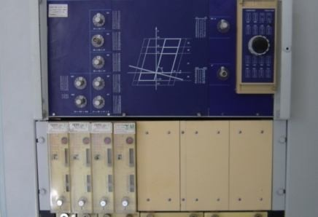
Protecciones Diferenciales
Supervisan las corrientes que entran y salen de un sistema, cuando se presenta una falla en alguno de los elementos la suma de las corrientes que entran no es igual a las que salen y el relé actúa para desconectar el sistema fallado.
Se usan para proteger las barras de la subestación o los devanados de los transformadores.
Ante una falla en el barraje de la subestación la protección diferencial ordena el disparo de todos los interruptores asociados esta barra.
Proteccion Distancia.
Este sistema se usa para proteger sistemas de transmisión de energía. Al relé se le ingresan los parámetros eléctricos de la línea de transmisión y este supervisa las corrientes y tensiones de esta.
Cuando se presenta una falla en la línea de transmisión , el relé con el valor de la impedancia y los valores de la corriente de falla determina la distancia de la falla y de acuerdo a los criterios de programación ordena la apertura del interruptor si la falla esta dentro de su zona de protección y además envía una señala a través de la tele protección al relé de la subestación del otro extremo.

Slide 21
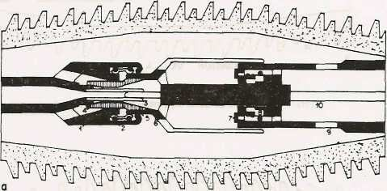
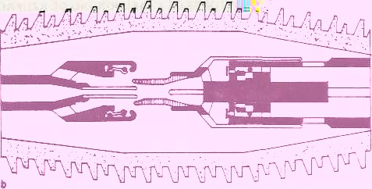
INTERRUPTORES
DESCRIPCION
El interruptor es un dispositivo destinado al cierre y la apertura de un circuito eléctrico con carga en condiciones normales o de corto circuito.
Es uno de los mas importantes elementos de una subestación y su comportamiento determina el nivel de confiabilidad que puede tener un sistema eléctrico de potencia.
El interruptor debe ser capaz de interrumpir corrientes eléctricas de intensidad y factores de potencia diferentes, extinguiendo el arco eléctrico que esta maniobra produce sin destruirse.
COMPONENTES DEL EQUIPO PARTE ACTIVA
Esta constituida por las cámaras de extinción del arco eléctrico que soportan el los contactos fijos y el mecanismo de operación que soporta los contactos móviles

Slide 22

PARTE PASIVA
Es la parte del interruptor que:
Protege eléctrica y mecánicamente el interruptor
Posee los puntos de izada para transporte
Permite la fijación del tablero de control
ACCESORIOS
Válvulas de llenado, descarga y muestreo del fluido o gas aislante
Conectores de puesta a tierra
Placas de datos
Gabinete con los dispositivos de control, protección, medición, compresores, resortes , bobinas de cierre y apertura, calefacción

Slide 23
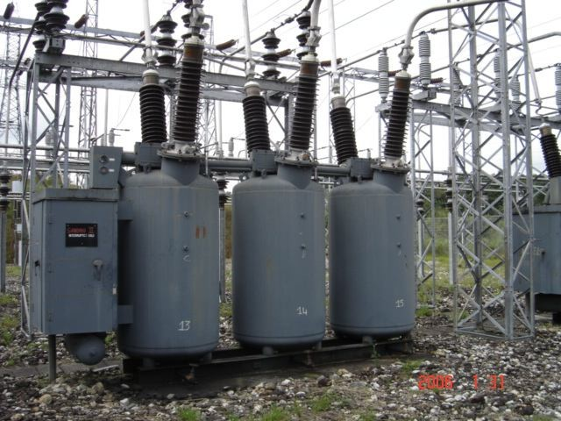
TIPOS DE INTERRUPTORES
Los interruptores se pueden clasificar de 5 maneras de acuerdo al método de extinción del arco eléctrico:
Interruptor de gran volumen de aceite
Utilizan aceite como medio de extinción del arco. Al producirse el arco se genera una gran cantidad de gas y debido al diseño de la cámara de extinción este gas empuja un chorro de aceite a través del arco provocando su alargamiento y enfriamiento hasta que se extingue al pasar la onda de corriente por cero.
Para grandes capacidades de ruptura y tensiones elevadas se usa un tanque para cada polo del interruptor y un accionamiento sincronizado para los tres polos.
Figure 1 Interruptor de gran volumen de aceite

Slide 24
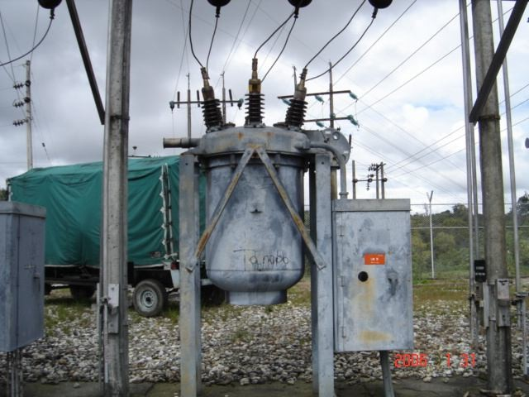
Interruptor de pequeño volumen de aceite
Utilizan pequeños volúmenes de aceite como medio de extinción del arco. En general se usa en tensiones y potencias medias.
Requiere solo el 5 % del aceite de los interruptores de gran volumen de aceite.
El tiempo de extinción es aproximadamente de 6 ciclos.
Figure 2 Interruptor de pequeño volumen de aceite.

Slide 25
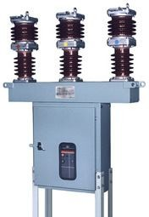
Interruptores neumáticos
  En estos equipos la extinción del arco eléctrico se realiza provocando un violento chorro de aire que barre el aire ionizado por efecto del arco.
  El poder de ruptura aumenta proporcional a la presión del aire inyectado.
  La extinción del arco se realiza en un tiempo corto de 3 ciclos
  La presión de aire en la cámara de extinción tiene unos valores mínimos a las que el fabricante informa que es seguro operar el equipo. Si la presión no es la adecuada el equipo se bloquea para la apertura.
  Son equipos de bajo costo
  No provoca explosiones
Interruptores en vacío
  Los contactos de estos equipos están en botellas especiales a las que se les ha hecho vacío casi absoluto.
  Al abrir los contactos dentro de la cámara de vacío no se produce
  ionizacion, por lo tanto no se requiere soplado de arco ya que este \se extingue al paso por cero de la corriente después del primer ciclo.
  Una perdida del vacío produce arco y puede destruir la cámara.
  Debido a su rapidez produce sobre tensiones entre sus contactos. Es un interruptor compacto.
  Casi no requiere mantenimiento.
Figure 3 Interruptor de Vacio

Slide 26
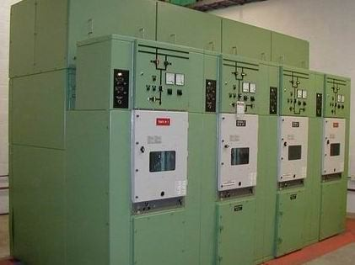
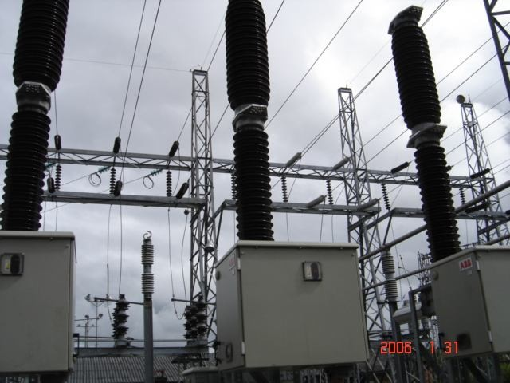
  Interruptores en SF6
  Sus cámaras de extinción operan bajo un gas llamado HexaFluoruro de Azufre. Este gas posee una gran capacidad dieléctrica.
  Alcanza 3 veces la rigidez dieléctrica del aire. Esta propiedad del gas permite fabricar equipos más compactos y con menores necesidades de mantenimiento. Este gas posee características electronegativas, que es la propiedad de capturar electrones libres.
  Son los equipos mas usados en la actualidad.
  Los equipos pueden ser de polos separados o con las tres fases en un solo recipiente.
  No es conveniente operar un interruptor de SF6 que ha bajado su presión por un fuga, debe bloquearse su circuito de control para evitar que habrá en estas condiciones y cause un accidente.
  En lugares cerrados se debe tener cuidado con los escapes de SF6, pues puede asfixiar a las personas.
Figure 5 Interruptor SF6 - 115 Kv
Figure 4 Celdas en SF6

Slide 27
Los mecanismos de operación de los contactos de los interruptores son de 2 tipos:
Mando por resorte
La apertura o cierre de los contactos se produce con la energía acumulada en un resorte que es cargado por un motor eléctrico (generalmente en DC). En caso de perdida de este motor se puede cargar el resorte de manera manual.
Mando hidráulico
La apertura o cierre de los contactos se produce a través de un sistema hidráulico de alta presión de aceite
El mecanismo de apertura y cierre de los interruptores se ejecuta usando bobinas que al ser energizadas por una orden de control o por la orden de una protección liberan un trinquete que acciona los resortes o las válvulas de alta presión de aceite.

Slide 28
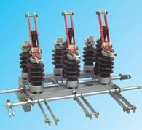
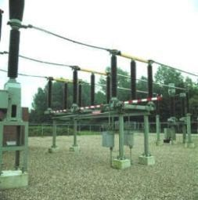
SECCIONADORES O CUCHILLAS
DESCRIPCIÓN
  Son dispositivos que sirven para conectar o desconectar diversas partes de una instalación electrica, para efectuar maniobras operativas o para mantenimiento de los equipos.
  Estos elementos pueden abrir circuitos bajo la tensión nominal pero NUNCA CUANDO ESTE FLUYENDO CORRIENTE A TRAVÉS DE ELLOS.
ANTES DE ABRIRSE UN SECCIONADOR DEBE ABRIRSE PRIMERO EL INTERRUPTOR CORRESPONDIENTE.
  A diferencia de los interruptores, los seccionadores no tienen cámaras para la extinción del arco eléctrico.
COMPONENTES
Están formadas por una base metalica de lamina galvanizada con 2 0 3 columnas de aisladores que fijan el nivel básico de impulso, y encima de estos la cuchilla con sus contactos móviles y fijos.
La cuchilla esta formada por una parte fija y una móvil ( existen algunos seccionadores que tienen 2 partes móviles, llamados de apertura central).
Se pueden clasificar de la siguiente manera:
HORIZONTALES. Pueden ser de 2 0 3 postes . el mecanismo hace girar uno de los postes , lo que ocasiona el levantamiento de la cuchilla móvil.

Slide 29
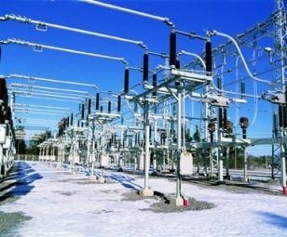
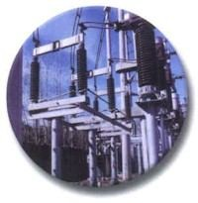
o Horizontales de apertura central. La base esta en posición horizontal y posee 2 brazos móviles montados sobre sendas columnas de aisladores. El seccionador queda cerrado al juntarse en el centro los contactos móviles.

Slide 30
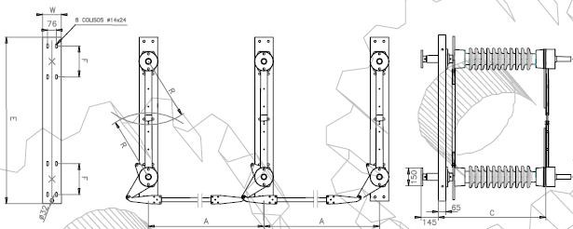
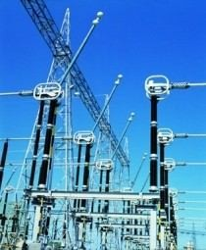
VERTICALES. La base de estos equipos esta de manera vertical y el contacto móvil se mueve en este sentido. Se usan resortes para ayudar al movimiento
o Algunos equipos tienen la base horizontal pero el contacto movil se desplaza de manera vertical

Slide 31
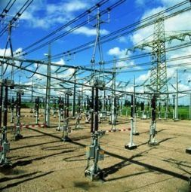
SECCIONADOR PANTÓGRAFO. Son seccionadores construidos en un solo poste, sobre el cual se soporta la parte móvil. Esta parte esta formada por un sistema mecánico de barras conductoras con forma de pantógrafo. La parte fija del seccionador está colgada de un cable o de un tubo exactamente sobre el pantógrafo, de tal manera que al irse elevando la parte se conecta con la mordaza fija en la parte superior.
Los contactos son piezas fundamentales en el funcionamiento del equipo. Están formados por dedos metálicos (en cobre o aluminio).
Es muy importante mantener la presión adecuada entre los contactos para evitar puntos calientes.

Slide 32
MANDO DE LOS SECCIONADORES
Se clasificará el mando de los seccionadores en tres grupos :
Mando por pértiga.
Mando mecánico manual.
  Mecanismos de biela y manivela
  Mecanismos por cadena galle y piñones.
  Mecanismos por árbol de transmisión
Estos dos tipos de mandos son muy utilizados en instalaciones de media tensión.
C. Mando Eléctrico
  Motor eléctrico con reducción.
  Grupo motor - bomba y transmisión hidráulica
  Grupo motor - compresor y transmisión neumática.

Slide 33
SECCIONADORES CON CUCHILLA DE PUESTA A TIERRA
Con el fin de proveer un mecanismo para aterrizar los circuitos existe un seccionador que posee un mecanismo llamado cuchilla de puesta a tierra. Este consiste en un brazo metálico móvil que se conecta a un contacto fijo en el seccionador y permite la conexión física del circuito al sistema de puesta a tierra. Este mecanismo solo opera si el seccionador esta abierto.
OPERACIÓN
Desde el punto de vista de las maniobras estas pueden ser de forma individual o de grupo.
En las maniobras individuales se utilizan pértigas y se usan en tensiones inferiores a 20 kV.
Para las maniobras de grupo el seccionador posee un mecanismo que permite operar los tres elementos simultáneamente.
El mando se hace manual o utilizando un motor.
Los seccionadores deben estar provistos de un mecanismo para garantizar su enclavamiento con la posición del interruptor:
No abrir o cerrar cuando el interruptor esta cerrado
Impedir el cierre del interruptor si un polo del seccionador no abrió o cerro completamente
Impedir la operación simultanea del interruptor y el seccionador.

Slide 34
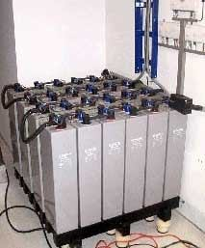
BANCOS DE BATERIAS
Los sistemas de protección y control de las subestaciones se alimentan con corriente continua. Los valores de tensión utilizados son 125 Vcc y 48 Vcc.
Para proveer este tipo de energía se utilizan bancos de baterías configurados de la siguiente manera:
60 celdas para bancos de baterías de 125 Vcc, conectadas en serie. Para protección y control.
24 celdas para bancos de baterías de 48 Vcc, conectadas en serie. Para señalización y sistemas de comunicaciones (RTU, Teleprotección)
Generalmente se utilizan celdas de baterías del tipo plomo –acido
Composición de las celdas:
Recipiente. Envase transparente plástico, que permite la inspección visual de los elementos interiores.
Placas. Las placas positivas están fabricadas de Dióxido de Plomo ( PbO2) y pueden ser planas o multitubular (hilera de tubos fabricados con malla de fibra de vidrio trenzado, con una varilla de aleación de plomo en su interior) Las placas negativas son planas y bañadas de plomo.¹

Slide 35
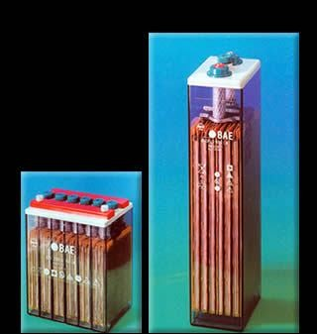
Separadores. Elementos aislantes que mantienen separadas las placas positivas y negativas.
Electrolito. Esta conformado por Acido Sulfúrico disuelto en agua, cuando la celda tiene carga electrica completa la densidad del electrolito será de 1,21.
Funcionamiento de la Celda. Cuando la celda esta completamente cargada en la placa positiva hay Dióxido de plomo y en la negativa Plomo. Cuando se cierra el circuito comienza la liberación de la energía electrica almacenada
Cada celda entrega un valor de tensión aproximado de 2,15 Vcc.

Slide 36
Consideraciones Generales
Los bancos de baterías se dimensionan de acuerdo con el tiempo de respaldo que los sistemas asociados requieran.
Para mantener cargadas las celdas se utilizan cargadores de baterías que se alimentan de corriente alterna, estos realizan el proceso de rectificación y alimentan el banco con corriente continua
La capacidad de un banco de baterías se mide en Amperios /Hora. Este valor significa la cantidad de amperios dividida entre 10 que puede entregar un banco cada hora durante 10 horas. Ejemplo: un banco de baterías de 400 A /h puede entregar 40 amperios/h durante 10 horas sin que su voltaje por celda baje menos de 1,8 v en la ultima hora.
Los cargadores deben ser capaces de suministra 2 tipos de carga:
  en flotación . voltaje al que debe permanecer el banco de manera normal. Son 2,23 v por celda
  en igualación. Voltaje para recarga ocasional ejecutado de manera periódica o cuando ha existido una descarga profunda del banco de baterías. Son 2,33 v por celda.
Peligro de Explosión
Las baterías contienen ácido sulfúrico y producen mezclas explosivas de hidrógeno y oxígeno.
Los procesos de autodescarga generan gas hidrógeno aun cuando la batería no se encuentre en operación, por lo que es recomendable asegurarse de que el manejo o almacenamiento de estos dispositivos se realice en áreas perfectamente ventiladas.
Siempre que se trabaje con baterías o cerca de ellas, es igualmente recomendable utilizar lentes de seguridad especiales y protectores faciales. Algunas sugerencias básicas para su seguridad son:
    Utilizar protectores apropiados para sus ojos, cara y manos.
    Mantener lejos de la batería cualquier sustancia inflamable o generadora de chispa.
    Nunca tratar de abrir una batería sin seguir las instrucciones específicas.
    Mantener la batería cerrada mientras no se requiera suministro de electrolito.
    Asegurar de que el área de trabajo se mantiene en condiciones óptimas de ventilación.
Nunca permanezca cerca de la batería mientras se ejecutan procesos de prueba y carga.
Extreme la seguridad cuando trabaje con herramientas metálicas o conductores para prevenir cortos circuitos o chispazos.

Slide 37
Manejo De Ácidos
El ácido de la batería o electrolito es una solución de ácido sulfúrico y agua que puede destruir la ropa o producir quemaduras en la piel. Extreme precauciones cuando maneje electrolito y tenga siempre a mano una solución neutralizadora como puede ser bicarbonato de sosa o amoniaco casero mezclado con agua.
Utilice protectores apropiados para sus ojos, cara y manos.
Si accidentalmente el electrolito entra en contacto con los ojos, haga el esfuerzo por mantenerlos abiertos y lávelos inmediatamente con agua limpia durante 15 minutos al menos. Busque atención médica a la brevedad.
Si llegara a ingerir electrolito, beba grandes cantidades de agua o leche. NO induzca el vómito. Busque atención médica a la brevedad.

Slide 38
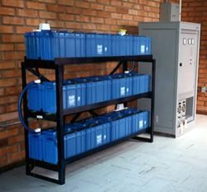
CARGADORES DE BATERÍAS
Su función es la de transformar corriente alterna tomada de los servicios auxiliares de la subestación en corriente continua para mantener de manera simultanea cargados los bancos de baterías y soportar los sistemas de protección y control de la subestación.
Generalmente el proceso de rectificación de la corriente alterna se realiza utilizando técnicas de control de fase con puente completo de tiristores.
Los cargadores de baterías se alimentan con corriente alterna y ante la ausencia de esta los sistemas de control y protección de la subestación quedan soportados por los bancos de baterías y el tiempo de respaldo depende de la capacidad de los propios bancos de baterías.
Cuando los bancos agotan su capacidad de entregar energía al sistema el cargador de baterías desconecta las baterías para evitar que estas sufran daños irreversibles.
Los cargadores de baterías son diseñados para que pueda soportar simultáneamente los sistemas de protección y control de la subestación y cargar los bancos de baterías en condiciones de flotacion y de igualación.

Slide 39
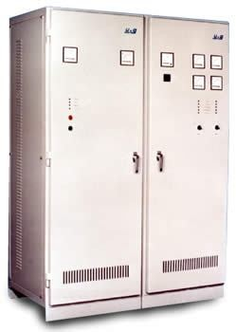
Carga en flotación. Es la condición natural de suministro de carga en la que debe mantener el sistema.
Carga en igualación. Cuando el sistema a trabajado soportado solo con los bancos de baterías y regresa la alimentación de corriente alterna, el cargador de baterías automáticamente cambia a la condición de igualación (aumentando el voltaje de salida en corriente continua del cargador) para permitir recuperar la carga perdida
Carga rápida. Los cargadores de baterías poseen una opción para realizar una carga rápida de los bancos de baterías.
Adicionalmente los cargadores de baterías poseen un tablero de distribución en donde están instalados los interruptores que alimentan las cargas del sistema.

Slide 40
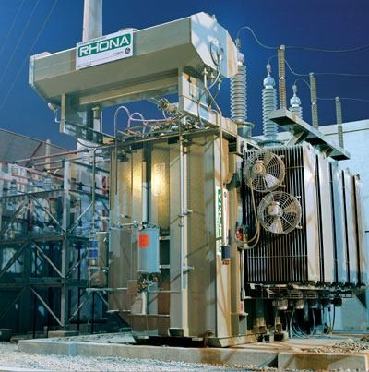
TRANSFORMADORES
Son maquinas electromagnéticas cuya función principal es cambiar la magnitud de las tensiones eléctricas.
Los transformadores están conformados por los siguientes elementos:
Parte activa
Parte pasiva
Accesorios
Protecciones
PARTE ACTIVA
Son los elementos que se encuentran dentro del tanque principal:
Núcleo
Es el circuito magnético, esta conformado por laminas de acero al silicio. La forma del núcleo cambia de acuerdo con el tipo de transformador a construir. Sobre el se realiza el enrollamiento de las bobinas

Slide 41
Bobinas.
Estas constituyen el circuito eléctrico. Se fabrican usando alambre de cobre (de aluminio en algunos casos). Las bobinas se forran con material aislante que generalmente es papel. Estos devanados deben tener conductos para enfriamiento permitiendo la circulación del aceite aislante en el que se sumerge la parte activa del transformador. Las bobinas por su manera de construirse pueden ser rectangulares, cilíndricas o tipo galleta.
Generalmente los transformadores traen un devanado de alta, un
devanado de baja y un devanado de media tensión.
Cambiador de derivaciones.
Es el mecanismo que permite regular la tensión de la energía que fluye por un transformador. Puede ser operado de manera automática o manual y generalmente se instalan en el lado de alta tensión.
Generalmente esta en un compartimiento distinto con aceite
independiente.
Bastidor.
Es el conjunto de elementos estructurales que rodean el núcleo y las bobinas. Su función es soportar los esfuerzos mecánicos y electromagnéticos que se desarrollan en el funcionamiento del equipo.
PARTE PASIVA
Consiste en el tanque que aloja la parte activa del transformador y la sumerge en aceite dieléctrico.
Este tanque debe ser:
  Hermético
  Soportar el vació absoluto sin deformarse
  Proteger mecánica y eléctricamente el equipo
  Ofrecer puntos de apoyo para el transporte
  Soportar los sistemas de refrigeración del aceite ( ventiladores
, radiadores, bombas de aceite).

Slide 42
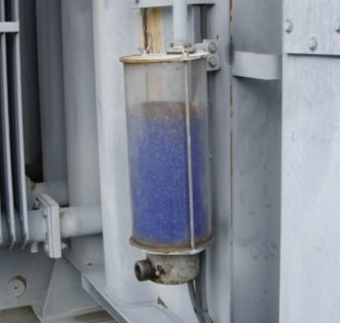
El tanque conservador posee un sistema de secado de aire que se encarga de extraer la humedad del aire aspirado por el equipo en periodos de contracción (poca demanda). Para eso utiliza un elemento químico llamado silica que cambia de color cuando se ha saturado con el agua extraída.
ACCESORIOS.
Tanque conservador.
Es un tanque extra localizado sobre el tanque principal y comunicado con este y su función es la de absorber la expansión del aceite que esta en el tanque principal debido a los cambios de temperatura, producto de los incrementos de carga.
Este tanque debe permanecer lleno hasta la mitad.
Bujes
Son los aisladores terminales de las bobinas de alta y baja tensión del transformador. En su interior están alojados los transformadores de corriente que permiten medir las corrientes que entran y salen del equipo

Slide 43
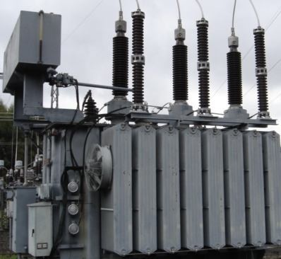
Tablero
Es el gabinete en el que se encuentran alojados los controles y las protecciones de las bombas de aceite, ventiladores, cambiador de derivaciones y el sistema de monitoreo de temperatura del aceite y los devanados.
Válvulas.
Es el conjunto de dispositivos que se usan para el llenado, vaciado y mantenimiento del aceite del transformador.

Slide 44
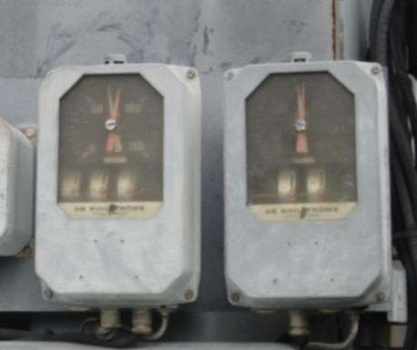
PROTECCIONES
Es el conjunto de elementos que protegen al equipo de las fallas:
Monitoreo de temperatura.
En la parte superior del tanque conservador esta instalado un pozo que aloja una termo sonda que permite medir la temperatura del aceite.
Esta termo sonda envía una señal electrica proporcional a la temperatura del aceite a un dispositivo mecánico o electrónico que la procesa.
Con el valor de la temperatura del aceite y la corriente que circula por los devanados se calcula la temperatura de estos de manera indirecta. Esta ecuación para el calculo de la temperatura es suministrada por el fabricante del equipo.
Los transformadores se pueden fabricar con refrigeración forzada (ONAF), o sea con radiadores , ventiladores y bombas de circulación de aceite o natural (ONAN), o sea solo con radiadores y sin ninguna ayuda mecánica.
El equipo de monitoreo de temperatura debe realizar las siguientes operaciones en equipos de refrigeración ONAF:
  Cuando la temperatura del aceite o los devanados alcanza los 65 oC debe ordenar el arranque de la primera etapa de refrigeración (ventiladores )
  Cuando la temperatura del aceite o los devanados alcanza los 85 oC debe ordenar el arranque de la segunda etapa de refrigeración (segundo grupo de ventiladores o bombas de circulación forzada del aceite)
  Cuando la temperatura del aceite o los devanados alcanza los 95 oC debe activar una alarma que indica que el equipo tiene problemas de temperatura de aceite o devanados y que se deben tomar acciones correctivas ( disminuir la carga, revisar los sistemas de refrigeración)
  Cuando la temperatura del aceite o los devanados alcanza los 105 oC debe ordenar el disparo del interruptor asociado al transformador para evitar un daño irreversible en el equipo.

Slide 45

Relé Buchholz
Es un dispositivo mecánico que se instala en la tubería que comunica el aceite del tanque principal y el tanque conservador. Su función es detectar burbujas de gas presentes en el aceite.
La operación de esta protección indica que hay gases disueltos en el aceite y estos pueden ser producto de descargas parciales(arco entre espiras). Esta condición es sumamente grave y pone en riesgo la vida útil del equipo.
Cuando se presentan movimientos telúricos es posible que la protección actúe por que aparecen burbujas producto del movimiento del aceite .

Slide 46
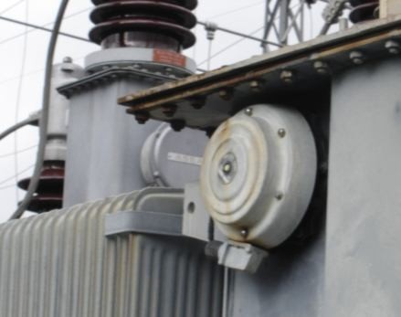
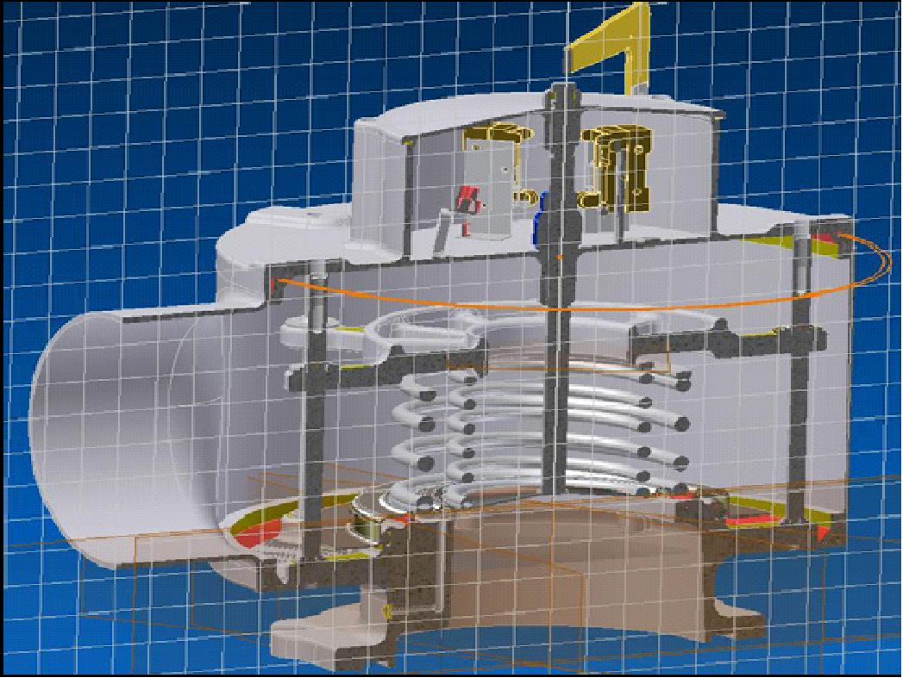
Relé de Sobre presión.
Es un dispositivo mecánico instalado en la parte superior del tanque principal. Su función es la de aliviar las presiones internas del aceite.
Estas altas presiones pueden ser producida por corto circuitos y si no son evacuadas el transformador puede explotar.
Cuando este relé actúa libera aceite caliente a grandes presiones y señaliza con una bandera en forma vertical. Esta protección debe rearmarse de manera manual.
Cuando se presentan movimientos telúricos es posible que la protección actúe producto del movimiento del aceite.

Slide 47

Protección Diferencial.
Esta es una protección electrica que se encarga de supervisar las corrientes que circulan por los devanados del transformador, la suma de estas corrientes debe ser cero.
Cuando se presenta una falla en alguno de los devanados aparece un desbalance de corriente y el relé actúa ordenando la desconexión del transformador.

Slide 48
TRANSFORMADORES DE TENSIÓN- PT
Los Transformadores de Tensión son elementos fundamentales para el esquema de medida de una subestación electrica.
Estos permiten medir de manera segura y confiable el voltaje en las barras colectoras o en las derivaciones a circuitos u otros elementos de la subestaciones.
Hay que recordar que por los niveles de tensión presentes en las subestaciones son - 13,2 kv, 34,5,kv,115,kv, 230 kv, y 500 kv y los PT lo que hacen es convertir estos valores a niveles de tensión manejables para los instrumentos de medición y de protección.
Normalmente las conversiones se hacen a 120 v estos elementos se conectan en paralelo con las barras colectoras. Los mas comunes son los Transformadores de Tensión Capacitivos.
CONSTRUCCIÓN
Descripción de las Partes Principales
Transformador de tensión capacitivo es una combinación del divisor capacitivo y unidad electromagnética.
Divisor capacitivo
Divisor capacitivo consiste de un juego de capacitores en forma de placas conectados en serie, hechos de dieléctrico compuesto. En el interior del aislador de porcelana se halla una membrana metálica elástica para la compensación de la dilatación del impregnante sintético.
Juego de capacitores es un conjunto compuesto de una o más unidades independientes herméticamente cerradas, las cuales se colocan una sobre otra según la tensión nominal de la red.
Aislador es hecho de la porcelana para aislante de alta calidad, en forma cilíndrica y con esmalte de color marrón o se puede usar un otro color de esmalte a solicitud del Cliente.
La distancia de fuga del aislador es determinada según la contaminación de la atmósfera en el lugar de instalación. Los valores estandartizados de la distancia de fuga son: 20, 25 o 31 mm/kV de la más elevada tensión del equipo, según la solicitud del Cliente.
Terminales primarios son hechos de cobre electrolítico 030 x 80 mm o de aluminio. Los terminales de cobre son protegidos contra la corrosión por medio de estañadura por inmersión en caliente.

Slide 49

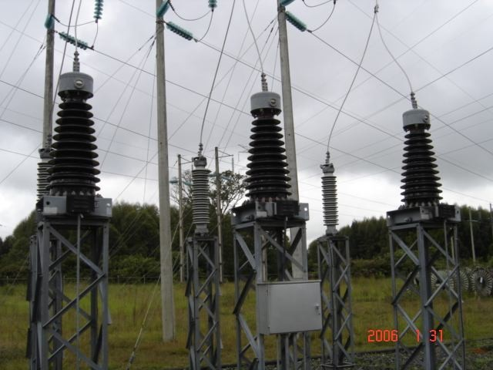
Unidad electromagnéticaUnidad electromagnética consiste de una bobína de reactancia, un transformador intermedio y un dispositivo para supresión de las oscilaciones ferroresonantes en el transformador.
En la cuba del transformador se halla un saltachispas, el cual protege el capacitor de media tensión y la unidad electromagnética contra las sobre tensiones.
Unidad electromagnética
es llena de aceite de alta calidad con adición del inhibidor que mejora la resistencia del aceite al envejecimiento. La desgasificación y deshidratación del aceite se realizan bajo alto vacío.
Sus diferentes núcleos están divididos dependiendo su uso:
De precisión para los contadores de energía.
Para alimentación del sistema de protección de la subestación
Estos PT tienen una limitación en la cantidad de equipos que se le pueden conectar a cada núcleo y se conoce como burden.
La perdida de la señal de voltaje que estos equipos entregan hace que actúen mal las protecciones y las medidas sean erróneas.

Slide 50
TRANSFORMADORES DE CORRIENTE- CT
Los Transformadores de corriente son elementos fundamentales para el esquema de medida y protección de una subestación electrica.
La función de un transformadores de corriente es la reducir a valores normales y no peligrosos, las características de corriente en un sistema eléctrico, con el fin de permitir el empleo de aparatos de medición normalizados, por consiguiente más económicos y que pueden manipularse sin peligro.
Un transformador de corriente es un transformador de medición, donde la corriente secundaria es, dentro de las condiciones normales de operación, prácticamente proporcional a la corriente primaria. Estas relaciones normalmente son 100/1, 400/5, 800/5
El primario de dicho transformador está conectado en serie con el circuito que se desea controlar, en tanto que el secundario está conectado a los circuitos de corriente de uno o varios aparatos de medición, relevadores o aparatos análogos, conectados en serie.
Un transformador de corriente puede tener uno o varios devanados secundarios embobinados sobre uno o varios circuitos magnéticos separados.
Tipo de Transformador de Corriente. Existen tres tipos de TC según su construcción:
Tipo devanado primario. Este como su nombre lo indica tiene mas de una vuelta en el primario. Los devanados primarios y secundarios están completamente aislados y ensamblados permanentemente a un núcleo laminado. Esta construcción permite mayor precisión para bajas relaciones.
Tipo Barra. Los devanados primarios y secundarios están completamente aislados y ensamblados permanentemente a un núcleo laminado. El devanado primario, consiste en un conductor tipo barra que pasa por la ventana de un núcleo.
Tipo Boquilla (Ventana o Bushing). El devanado secundario está completamente aislados y ensamblado permanentemente a un núcleo laminado. El conductor primario pasa a través del núcleo y actúa como devanado primario.
Tipo de Aislamiento. Los materiales que se utilizan. para el aislamiento dependen del voltaje del sistema al que se va a conectar, la tensión nominal

Slide 51
de aislamiento debe ser al menos igual a la tensión mas elevada del sistema en que se utilice. Los tipos de aislamiento se divide en tres clases:
Material para baja tensión. Generalmente los TC's son construidos con aislamiento en aire o resina sintética, suponiéndose que lo común son las instalaciones interiores.
Material de media tensión. Los transformadores para instalaciones interiores (tensión de 3 a 25 KV) son construidos con aislamiento de aceite con envolvente de porcelana (diseño antiguo), o con resina sintética (diseño moderno).
Los aparatos para instalaciones exteriores son generalmente construidos con aislamiento porcelana-aceite, aunque la técnica mas moderna está realizando ya aislamientos en seco para este tipo de transformadores.
Materiales para alta tensión. Los transformadores para alta tensión son aislados con papel dieléctrico, impregnados con aceite y colocados en una envolvente de porcelana.
Sus diferentes núcleos están divididos dependiendo su uso:
De precisión para los contadores de energía.
Para alimentación del sistema de protección de la subestación
Estos CT tienen una limitación en la cantidad de equipos que se le pueden conectar a cada núcleo y se conoce como burden y se mide en Voltio Amperios.
La perdida de la señal de corriente que estos equipos entregan hace que actúen mal las protecciones y las medidas sean erróneas.
PRECAUCIÓN:
En un Transformador De Corriente por el que esta circulando corriente por su devanado primario NO se deben abrir las conexiones de los devanados secundarios sin antes cortocircuitarlas. Sin cortocircuitar se producirán sobre tensiones peligrosas para las personas y los equipos.

Slide 52
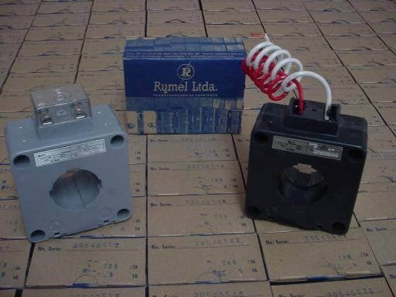
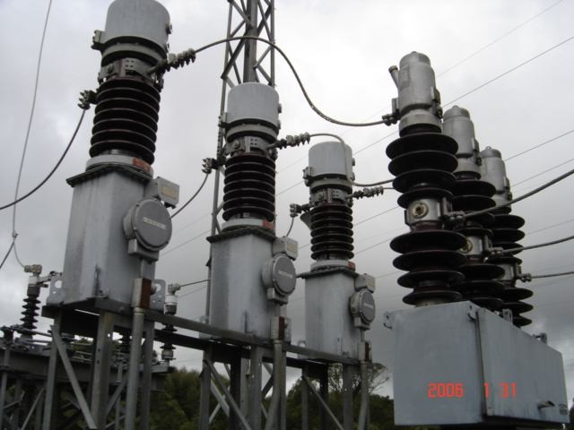
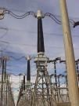

Slide 53
Tipos de sobretensiones
Sobretensiones de impulso por rayo. Generadas por descargas atmosfericas
Sobretensiones impulso por maniobras. Generadas por la operación de interruptores.
Sobretensiones de baja frecuencia. Generadas por los rechazos de carga de un sistema, por desequilibrios de una red o cortocircuitos de fase a tierra.
Estos equipos cuentan con contadores de descargas y en algunos casos con medidores de corriente de fuga ( indicando el estado del pararrayos).
Es muy importante vigilar la operación de estos contadores pues pueden ayudar a identificar cuando se están presentando sobretensiones en la subestación o cuando el equipo esta en mal estado.

Slide 54
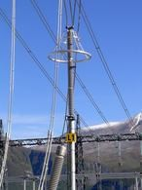
PARARRAYOS
Son dispositivos eléctricos formados por un serie de elementos resistivos no lineales y explosores que limitan la amplitud de las sobre tensiones originadas por descargas atmosféricas, operación de interruptores o desbalances del sistema.
Este efecto es logrado con elementos quimicos (generalmente óxidos de zinc) que cambian sus condiciones dielectricas ante fuertes sobretensiones.
Su función principal es la de proteger los equipos de una subestación y a las personas que deban trabajar en sus patios de los efectos dañinos de una sobretensión.
Características Fundamentales:
El pararrayos debe comportarse como un aislador mientras la tensión aplicada no exceda los valores predeterminados para cada subestación.
Convertirse en conductor cuando la sobretensión alcance el valor predeterminado y conducir a tierra la onda de corriente producida por la onda de sobretensión.
Cuando desaparece la sobretensión y se restablece la tensión nominal el pararrayos debe ser capaz de interrumpir la corriente.

Slide 55
GLOSARIO
Con carga. Cuando por el circuito o el equipo esta circulando corriente eléctrica.
Onda de corriente por cero. La corriente alterna se representa en una onda senosoidal que se alterna 60 veces por minuto. En cada ciclo la corriente pasa por el valor de cero.
Ciclos. Unidad de medida de tiempo en la que la onda de corriente alterna toma un valor positivo y uno negativo. Son aproximadamente 7 milisegundos
Dieléctrica
RTU Unidad Terminal Remota. Equipo que permite la comunicación entre la subestación y el centro de control. Transmite el estado de los equipos y las variables análogas y recibe los comandos de control desde el centro de control.
Tele protección. Equipo que permite la comunicación entre los reles de distancia que protegen una línea de transmisión ubicados en las subestaciones terminales de la línea.
Flotación. Nivel de carga suministrado por los cargadores a los bancos de baterías en condiciones normales.
Igualación. Nivel de carga suministrado por los cargadores a los bancos de baterías para mantenimiento o después de una descarga prolongada.
•
Inductivos. Transformadores, autotransformadores y reactores.
Capacitivos. Bancos de condensadores.
•
Mímico. diagrama unificar de la subestación creado en los tableros de control, que permite identificar el estado de los equipos y dar comandos de control.

Slide 56
Bahía. Unidad constructiva ubicada en los patios de maniobras de la subestación que permite la conexión de líneas, bancos de condensadores, transformadores, reactores.
Sala de control. Espacio físico en la subestación en la que están instalados los equipos de control y protección.
Centros de control. Centro que permite el control y supervisión las subestaciones de una región.
PLC (controladores lógicos programables ). Equipos microprocesados que se usan para realizar labores de supervisión y control en la automatización de las subestaciones.
Enclavamientos. Condiciones que deben cumplirse para el cierre de un interruptor.
Sobretensión. Valor transitorio extremadamente alto del voltaje que se presenta en una subestación en un evento.
Aceite Dieléctrico. Aceite de origen mineral con propiedades dieléctricas que se usa como aislante y refrigerante en transformadores.
Tensión Nominal. Es el valor tensión de trabajo a la que vienen diseñados los equipos de una subestación.
Arco Eléctrico. Es el flujo de electrones producido por la proximidad de dos electrodos de diferente potencial eléctrico.
Nivel Básico De Impulso.
ONAF. Refrigeración de transformadores forzada con ventiladores o bombas de aceite
ONAN. Refrigeración de transformadores de tipo natural.
Burden. . Es la capacidad de carga que se puede conectar a un transformador, expresada en VA. (Voltio Amperios)

